Slide 1


TRƯỜNG TIỂU HỌC PHÚC LỢI
TOÁN
BÀI 3: NHIỀU HƠN, ÍT HƠN, BẰNG NHAU
(TIẾT 1 - TRANG 20- 21)
CHÀO MỪNG CÁC CON
ĐẾN TIẾT HỌC TOÁN

Slide 2


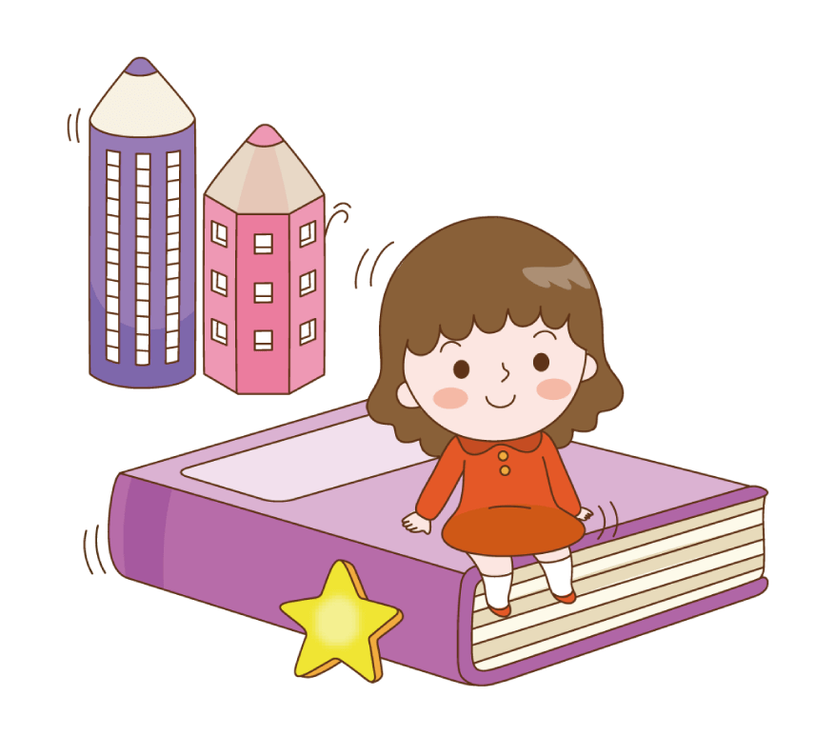
Yêu cầu cần đạt
1
Có biểu tượng ban đầu về nhiều hơi, ít hơn, bằng nhau.
So sánh được số lượng của hai nhóm đồ vật qua sử dụng các từ nhiều hơn, ít hơn, bằng.
2

Slide 3

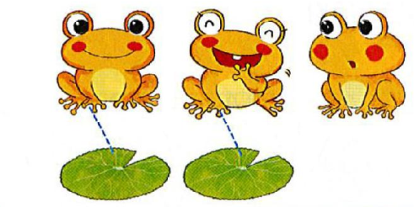
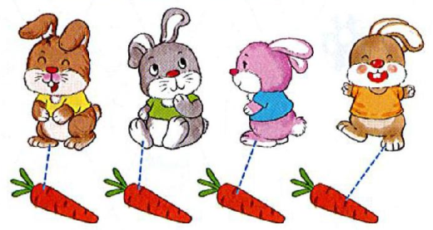
Số ếch nhiều hơn số lá.
Số lá ít hơn số ếch.
Số thỏ bằng số cà rốt.

Slide 4

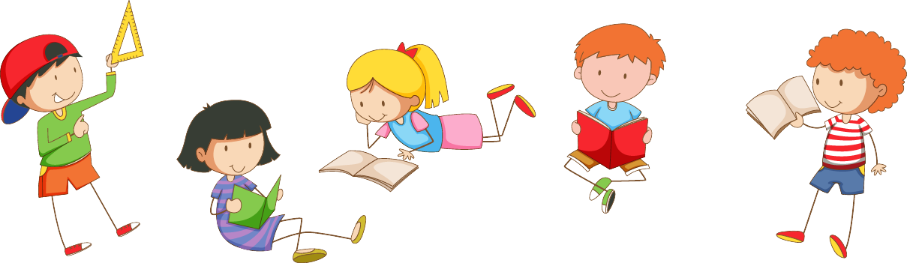

THỰC HÀNH – LUYỆN TẬP

Slide 5


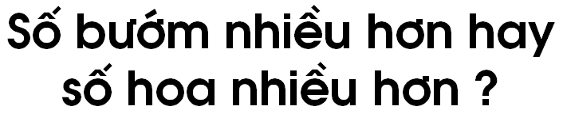
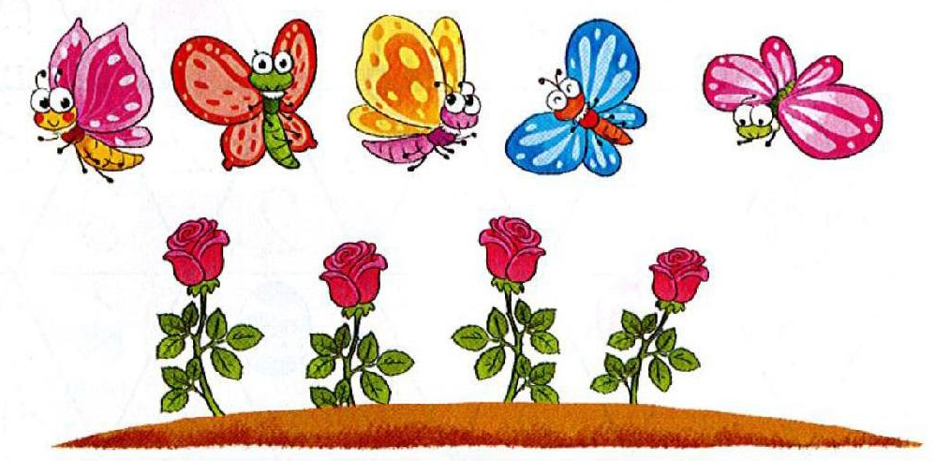


Slide 6
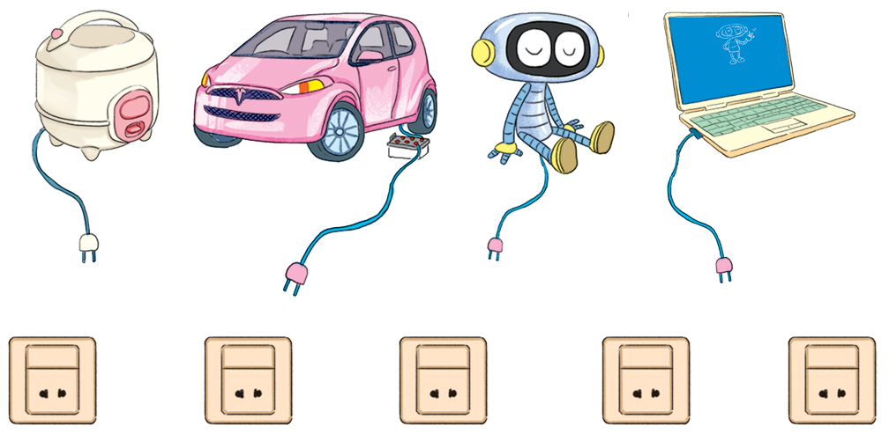
2
Câu nào đúng?
a. Số ổ cắm nhiều hơn số đồ vật.
b. Số đồ vật nhiều hơn số ổ cắm.

Slide 7
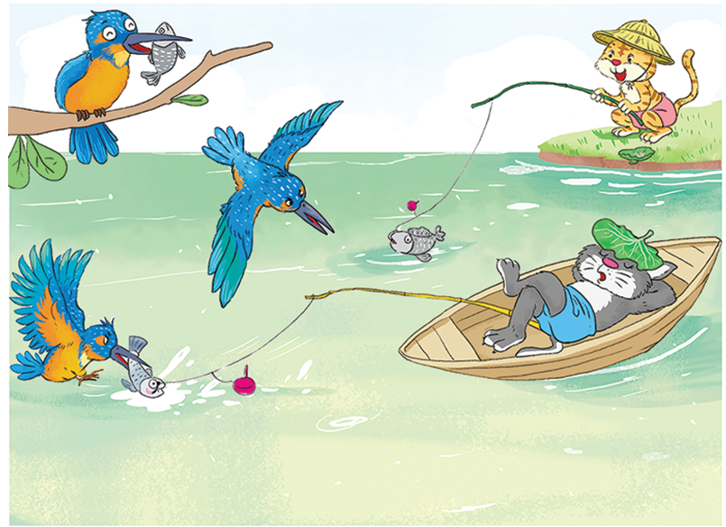
3
Câu nào đúng?
a. Số chim nhiều hơn số cá.
b. Số chim bằng số cá.
c. Số cá ít hơn số mèo.

Slide 8
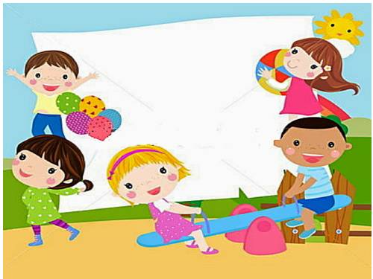
DẶN DÒ
- Ôn lại bài học - Xem trước các bài sau: Luyện tập (Tiết 2)

